Slide 1
Digitalt möte Films SK F08 2023-11-22
Göranssons cup futsal 2024?

Slide 2
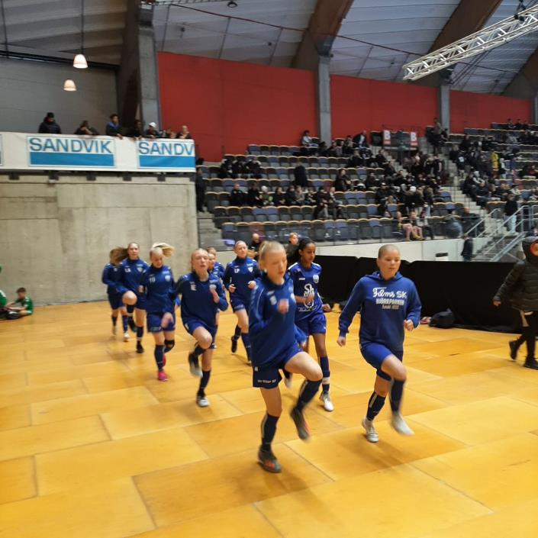
Agenda och beslut
Närvaro och anmäld frånvaro
Allmän info om Göranssons cup 2024
Förutsättningar för deltagande
Antal spelare
Kostnader och finansiering
Boendealternativ
Hjälp innan cupen från föräldrar/vårdhandshavare
Hjälp på plats från föräldrar/vårdhandshavare
Beslut
Frågor

Slide 3
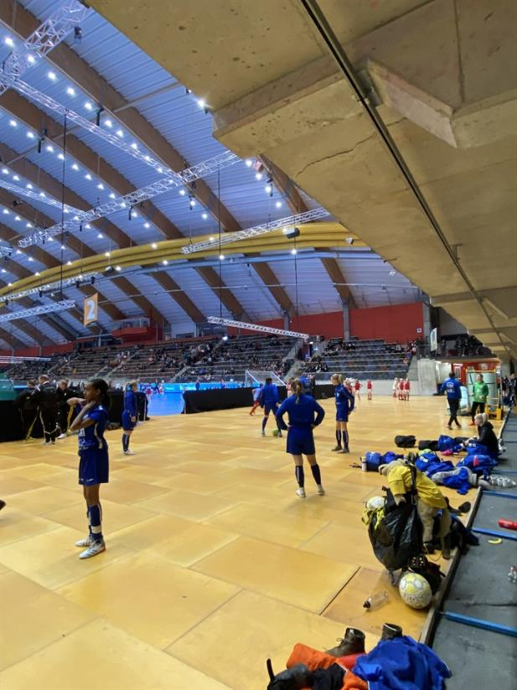
Närvaro och anmäld frånvaro
Närvaro – laget runt
Anmälda frånvarande (som meddelat att de vill vara med):
Bim – ”Risk-ettan” (körkort)
Ida – Innebandy (Lisa skjutsar)

Slide 4
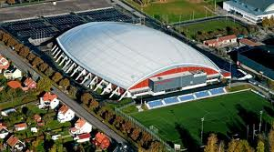
Allmän info om Göranssons cup 2024
Spelas i Göranssons Arena i Sandviken
26-28 januari
Normalt ca 250 lag
Flickor 2015-2007
Pojkar 2015-2007
En av Sveriges (världens?) största futsalcuper
Vi har varit med 2022 och 2023

Slide 5
Förutsättningar för deltagande
Antal spelare
Vi bör vara minst 8 st för att kunna vara med
Vi siktar i nuläget på att anmäla ett lag i F08 och söka dispens för överåriga
Kostnader
1900 kr i anmälningsavgift
840 kr per spelare vid boende i skolsal fre-sön med helpension
Tillkommande kostnad för ledare (685 kr per ledare)
Finansiering
Sälja bingolotter och kalendrar
5 bingolotter och 2 st kalendrar per spelare (man får sälja fler om man vill ☺ )
Finansierar delar av cupen samt kostnader för hall, material, seriespel mm
Swisch till Emil (070 297 15 44)
Annan försäljning, göra jobb etc (förutsätter att någon ansvarar för dessa punkter)
Betala större del av summan själva

Slide 6
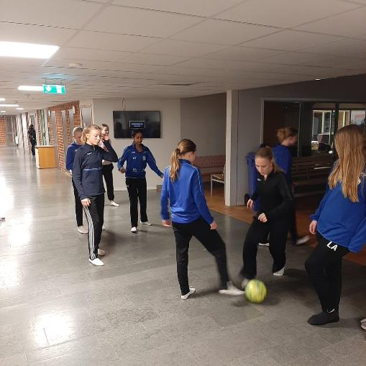
Förutsättningar för deltagande
Boendealternativ
Boende i skola enligt kostnad ovan (kan bokas av ledare i samband med anmälan)
Boende hemma med resa till Sandviken varje dag (kräver att alla har skjuts och mat)
Boende på hotell (någon vuxen får ta ansvar för bokning och logistik)
Hjälp innan cupen från föräldrar/vårdhandshavare
Organisera försäljning utöver bingolotter/kalendrar
Leta jobb eller andra inkomster
Hjälp på plats från föräldrar/vårdhandshavare
Någon/några som finns tillgänglig under dagarna vid ev behov (tex sjukdom/skada/etc)
Beroende på valt boendealternativ:
Skola: Hjälp att skjutsa till/från arenan samt mat (beroende på boendeplats)
Hemma: Skjuts till/från Sandviken alla dagar, medhavd lunch/mellanmål mm
Hotell: Någon förälder får ta ansvar för att bokning, logistik och mat under helgen

Slide 7
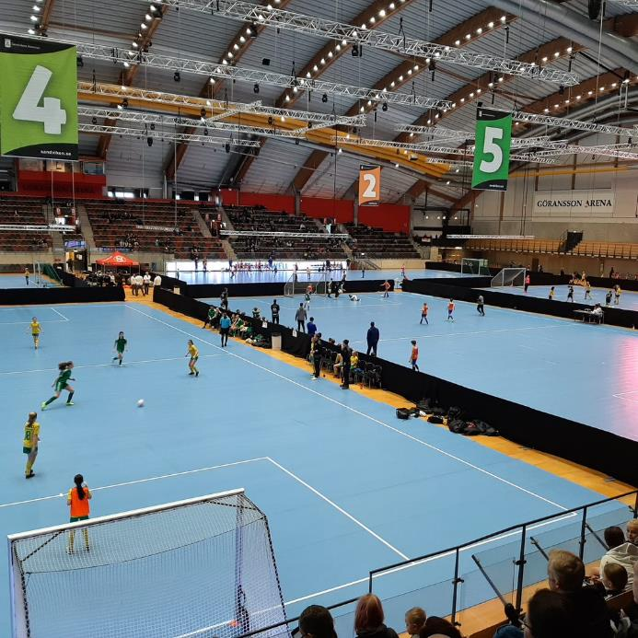
Beslut
Är vi tillräckligt många för att kunna anmäla ett lag? – Ja
Vilket boende skall vi välja? – Skola
Hur vi vill vi finansiera cupkostnaden? – Sälja bingolotter och betala resten själva
Beroende på svar ovan
Vilka kan ansvara för de beslutade arbetspunkterna?

Slide 8
Frågor
Frågor rörande cupen?
Någon ”samordning” bland medföljande familjer?
Ev frågor rörande spelarmötet igår?

Slide 9
Tack för visat intresse och deltagande!

